Slide 1
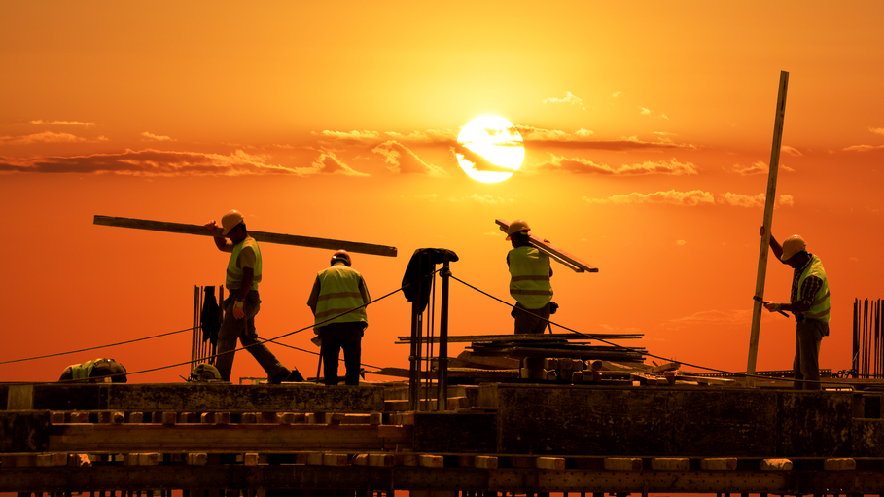
Εφαρμογή αναφοράς βλαβών σε υποδομές
Project Προγραμματισμού Διαδικτύου
Ομάδα 9:
Γκουνέλας Δημήτρης 1084009
Θεοδώρου Ιωάννης-Νικόλαος 1083831

Slide 2


Η ιδέα & παραδοχή μας
Εφαρμογή αναφοράς βλαβών στο Πανεπιστήμιο Πατρών.
Για διευκόλυνση του χρήστη και για ευκολότερη χρήση της εφαρμογής σκεφτήκαμε οι βλάβες να μπορούν να δηλωθούν με τρείς τρόπους από τον χρήστη:
Με βάση το όνομα της σχολής και τμήματος του κτηρίου.
Με βάση το όνομα του κτηρίου.
Με βάση την ακριβή θέση του κτηρίου στον χάρτη.
Παραδοχή: Η εφαρμογή μας αφορά αποκλειστικά βλάβες εντός κτηρίων του Πανεπιστημίου.

Slide 3
Wireframes
Figma
Σελίδες που σχεδιάσαμε στο figma:
Home page
Profile Management
Location Selection
School/Department Selection
Map
Form
Pop up σελίδες:
Sign in/Sign up
Παραδοχή: Δεν θα υπάρχει admin της σελίδας.

Slide 4
Μέχρι στιγμής…
Έχουμε ξεκινήσει να υλοποιούμε το front end των σελίδων:
Home page
School/Department Selection
Location Selection

Slide 5
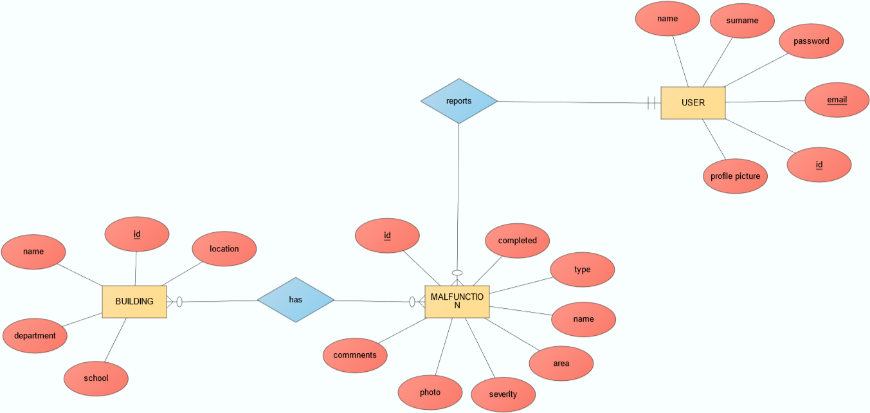
ERD

Slide 6
Ευχαριστούμε

